Slide 1

Dimensionality
Reduction
Alessandro Minoli
Flavio Perini
Francesco Torgano
SciViz A.A. 2020-21

Slide 2

ISOMAP

Slide 3
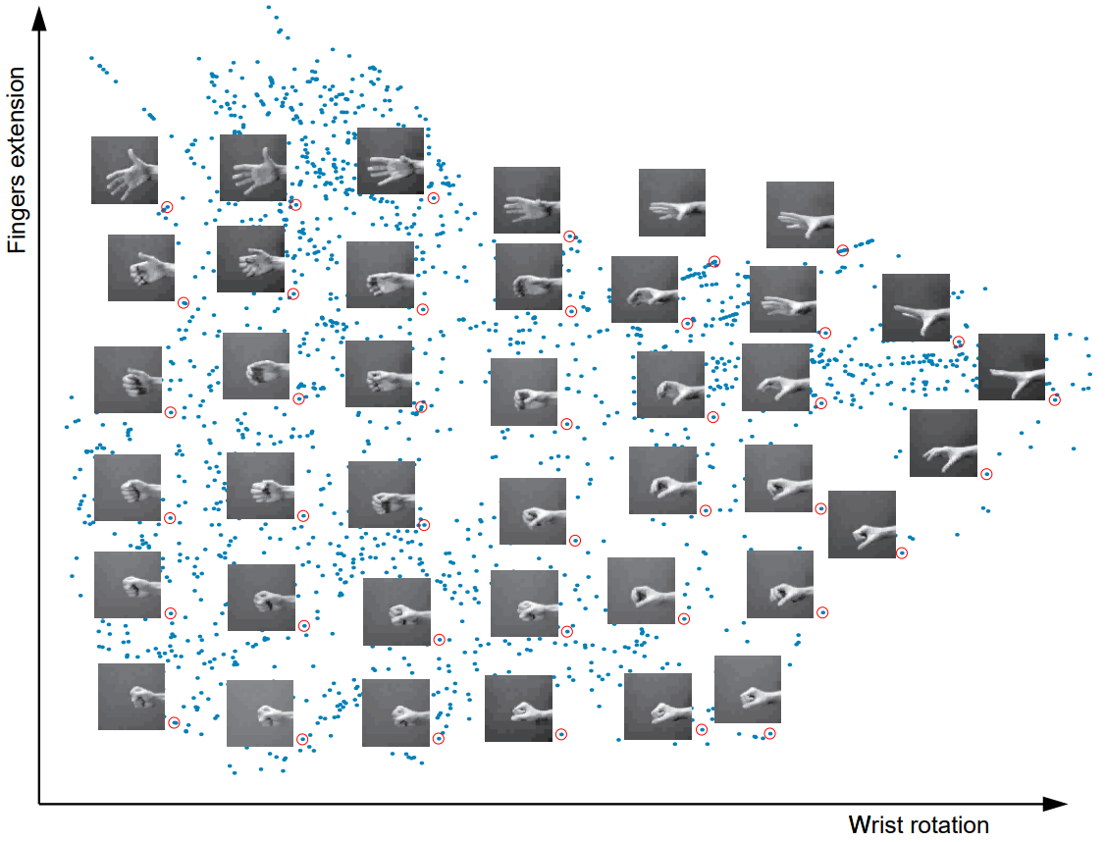
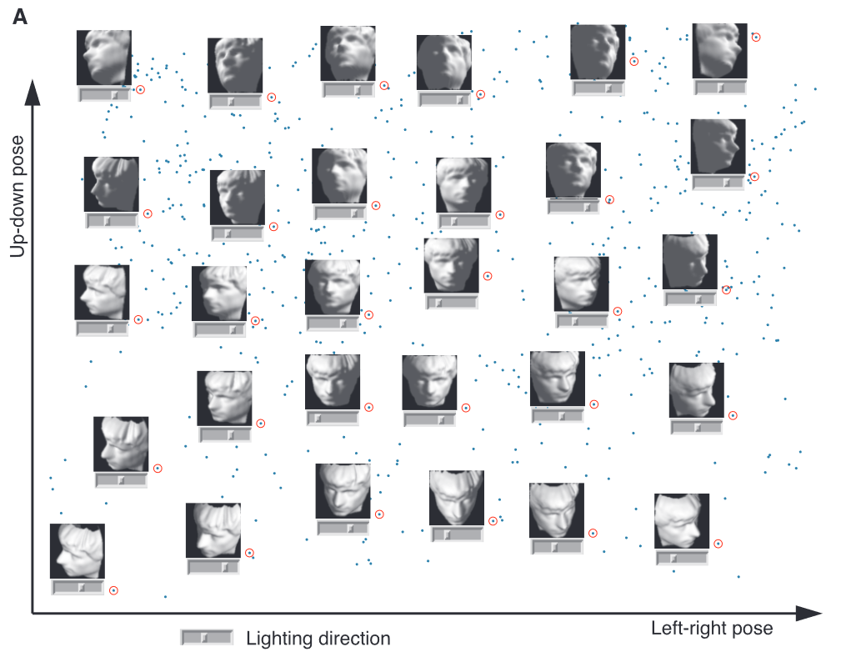
Cosa significa ridurre la dimensionalità?

Slide 4
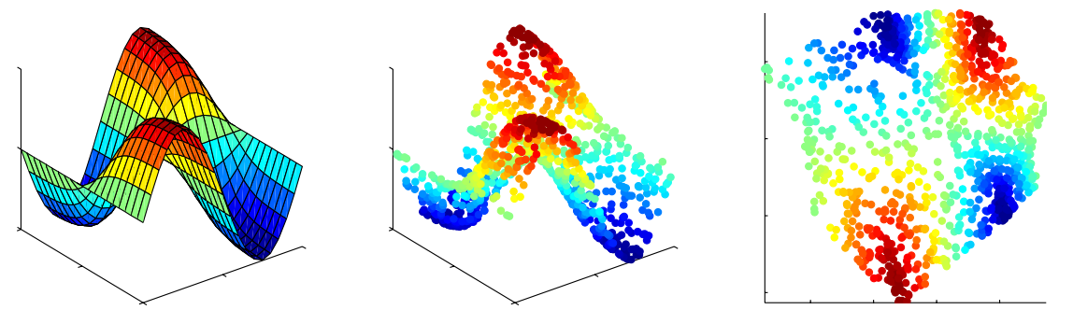
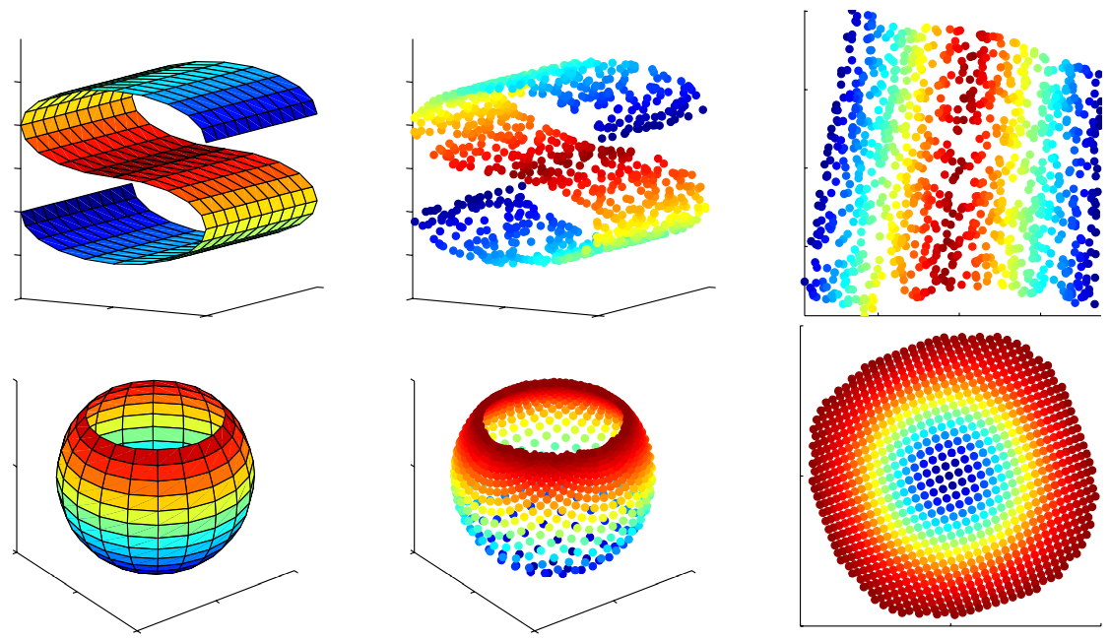

Slide 5
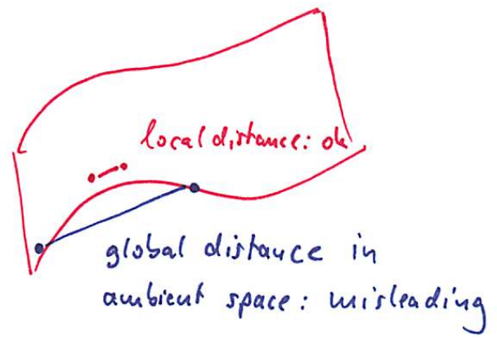
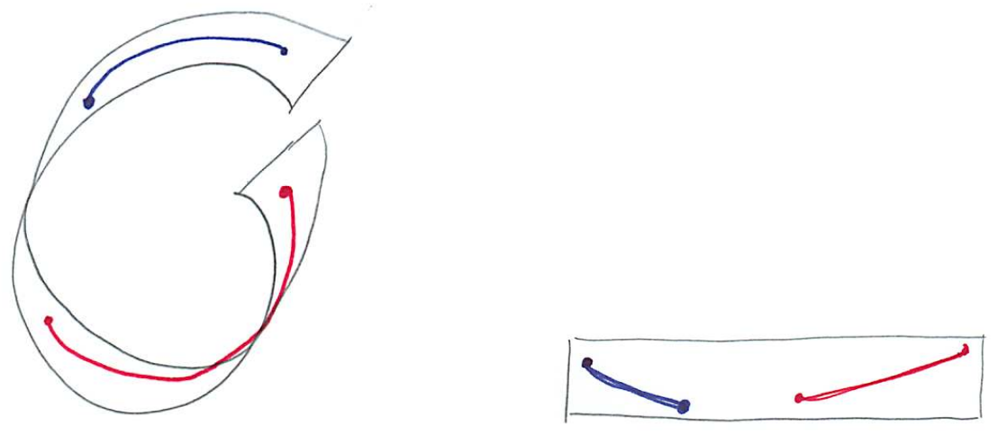
L’intuizione

Slide 6
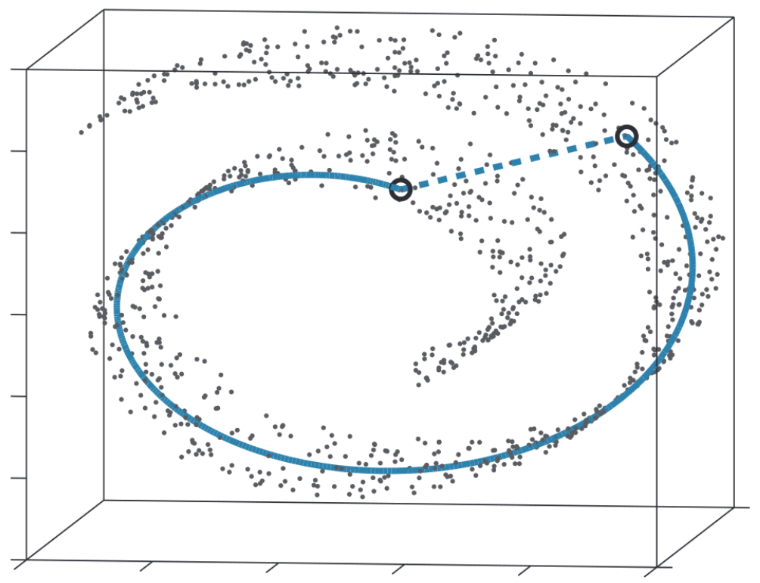
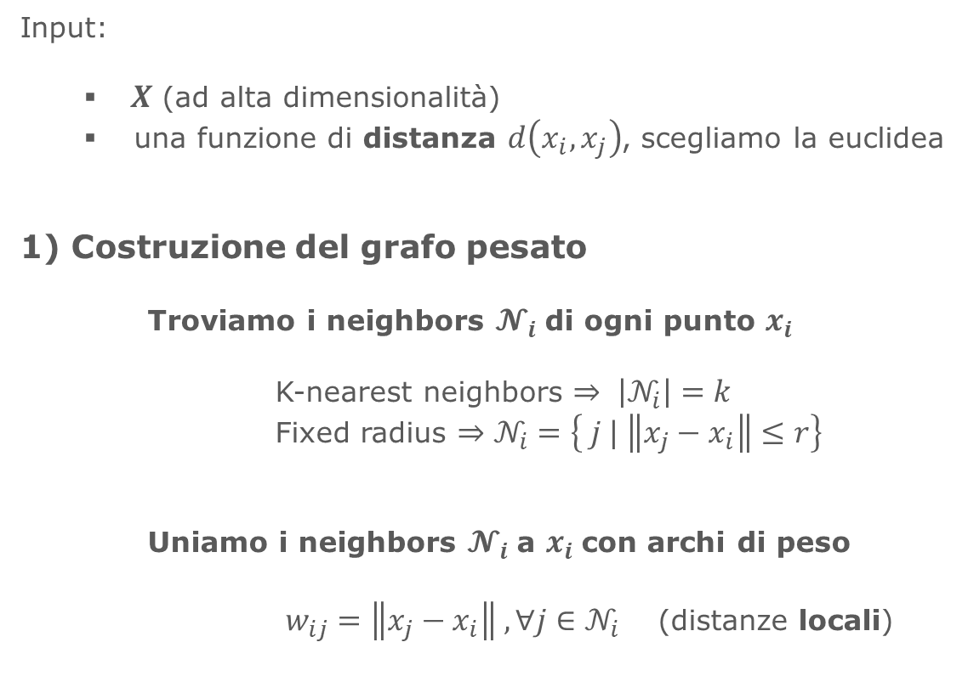
Algoritmo di ISOMAP
Input:
$X$ (ad alta dimensionalità)
una funzione di distanza $d\left(x_{i},x_{j}\right)$, scegliamo la euclidea
1) Costruzione del grafo pesato
Troviamo i neighbors $𝓝_{i}$di ogni punto $x_{i}$
K-nearest neighbors $⇒ \left|𝒩_{i}\right|=k$
Fixed radius $⇒𝒩_{i}=\left\{ j | \left\|x_{j}−x_{i}\right\|≤r\right\}$
Uniamo i neighbors $𝓝_{i}$ a $x_{i}$con archi di peso
$w_{ij}=\left\|x_{j}−x_{i}\right\| , ∀j∈𝒩_{i}$ (distanze locali)

Slide 7
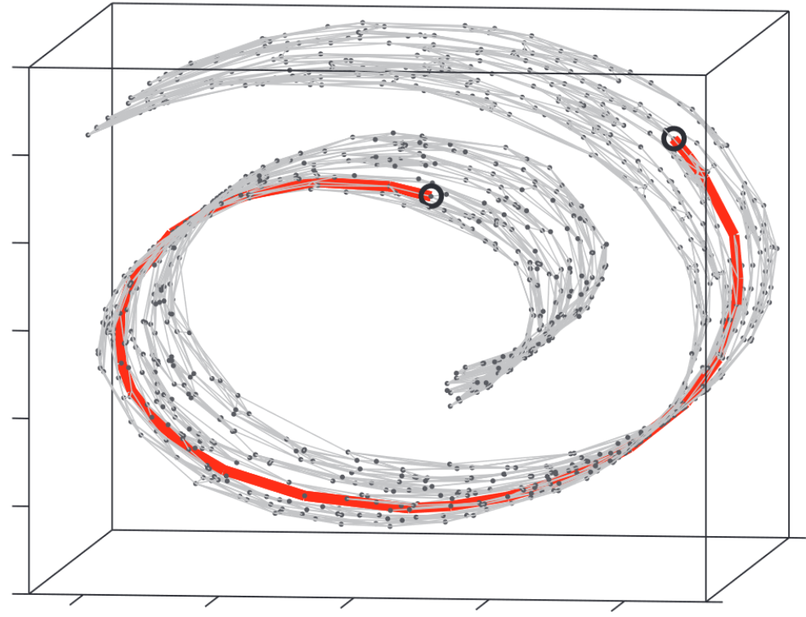
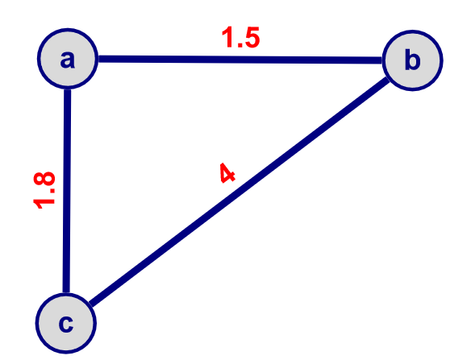
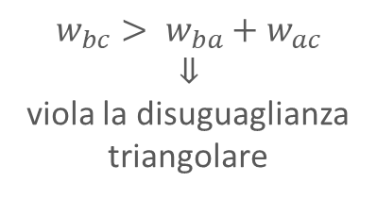
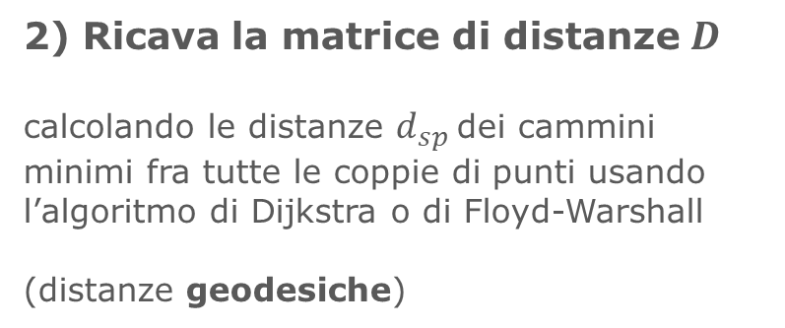
$$w_{bc}> w_{ba}+w_{ac}$$
$$⇓$$
viola la disuguaglianza triangolare
2) Ricava la matrice di distanze $D$
calcolando le distanze $d_{sp}$dei cammini minimi fra tutte le coppie di punti usando l’algoritmo di Dijkstra o di Floyd-Warshall
(distanze geodesiche)
grafo connesso
vale la disuguaglianza triangolare

Slide 8
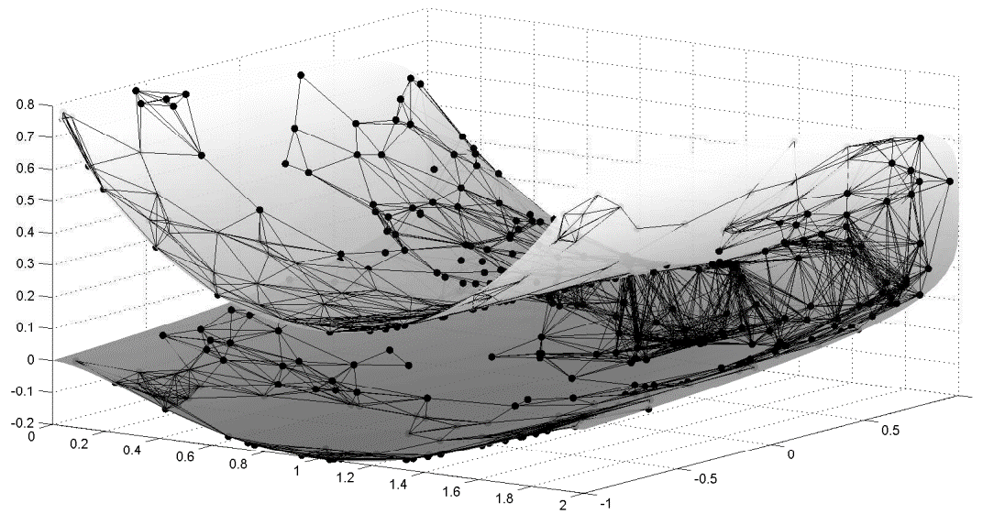
Come scegliere $k$

Slide 9
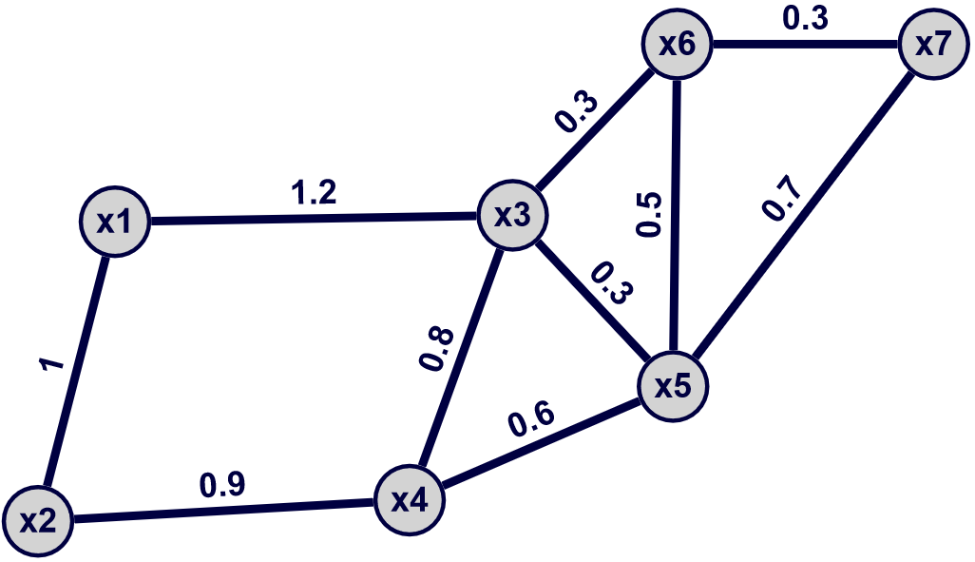
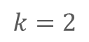
Matrice di distanze $D$
 | x1 | x2 | x3 | x4 | x5 | x6 | x7
x1 | 0 | 1 | 1.2 | 1.9 | 1.5 | 1.5 | 1.8
x2 | 1 | 0 | 1.7 | 0.9 | 1.5 | 2.0 | 2.2
x3 | 1.2 | 1.7 | 0 | 0.8 | 0.3 | 0.3 | 0.6
x4 | 1.9 | 0.9 | 0.8 | 0 | 0.6 | 1.1 | 1.3
x5 | 1.5 | 1.5 | 0.3 | 0.6 | 0 | 0.5 | 0.7
x6 | 1.5 | 2.0 | 0.3 | 1.1 | 0.5 | 0 | 0.3
x7 | 1.8 | 2.2 | 0.6 | 1.3 | 0.7 | 0.3 | 0
$$k=2$$

Slide 10
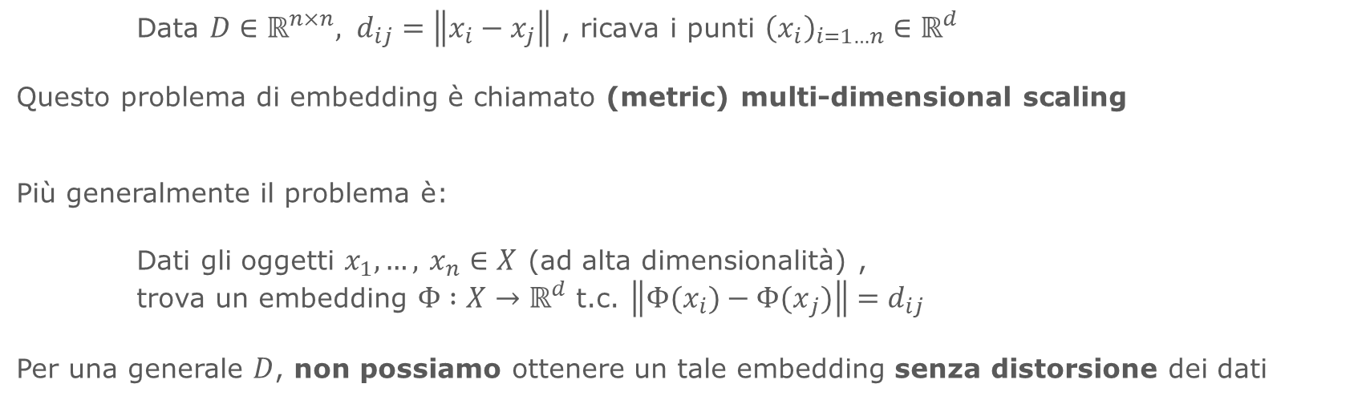
3) Applica metric MDS con $D$ come input per ottenere $X$ (a bassa dimensionalità), cioè un embedding del dataset che preserva le distanze geodesiche
Data $D∈ℝ^{n×n}, d_{ij}=\left\|x_{i}−x_{j}\right\|$ , ricava i punti ${\left(x_{i}\right)}_{i=1…n}∈ℝ^{d}$
Questo problema di embedding è chiamato (metric) multi-dimensional scaling
Più generalmente il problema è:
Dati gli oggetti $x_{1},…,$ $x_{n}∈X$ (ad alta dimensionalità) ,
trova un embedding $Φ :X→ℝ^{d}$ t.c. $\left\|{Φ(x}_{i})−{Φ(x}_{j})\right\|=d_{ij}$
Per una generale $D$, non possiamo ottenere un tale embedding senza distorsione dei dati

Slide 11
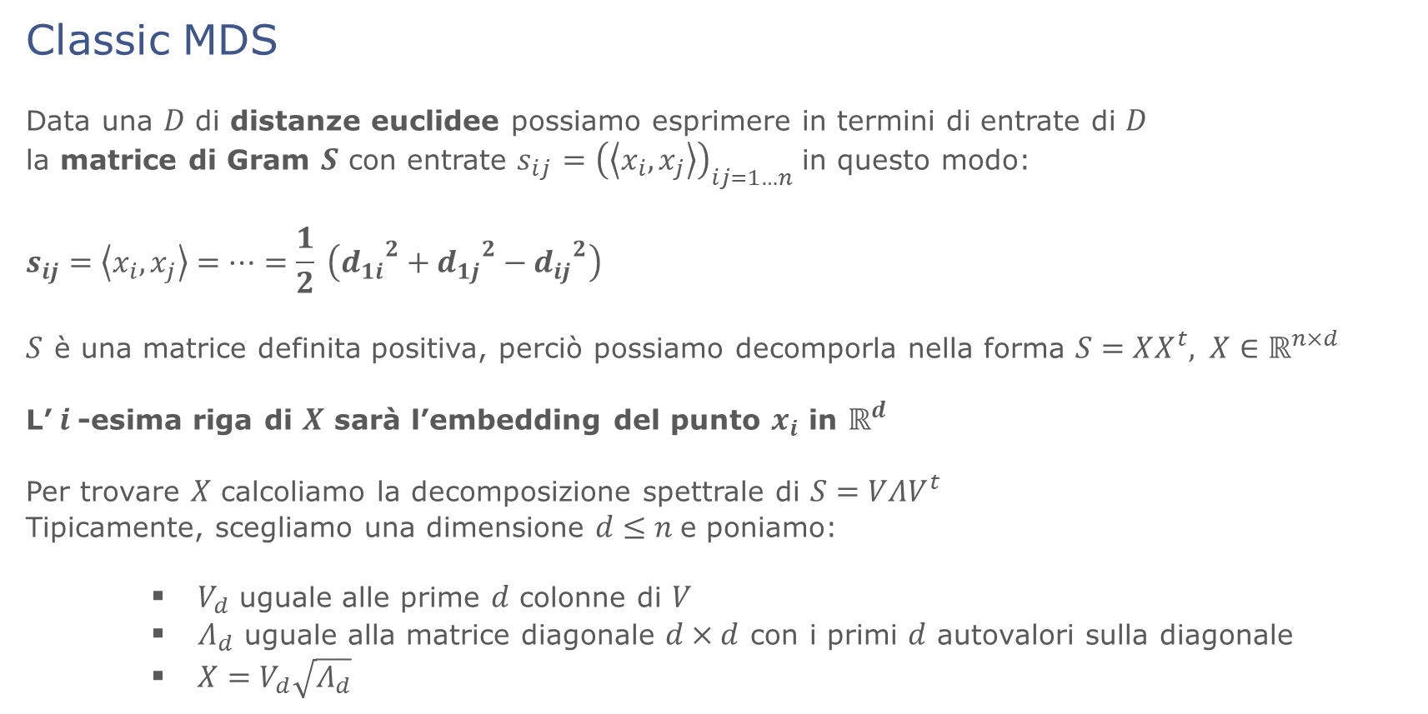
Classic MDS
Data una $D$ di distanze euclidee possiamo esprimere in termini di entrate di $D$
la matrice di Gram $S$ con entrate $s_{ij}$ $={\left(\left\langle x_{i},x_{j}\right\rangle \right)}_{ij=1…n}$ in questo modo:
$$s_{ij}=\left\langle x_{i},x_{j}\right\rangle =…=\frac{1}{2} \left({d_{1i}}^{2}+{d_{1j}}^{2}−{d_{ij}}^{2}\right)$$
$S$ è una matrice definita positiva, perciò possiamo decomporla nella forma $S=XX^{t}, X∈ℝ^{n×d}$
L’ $i$-esima riga di $X$ sarà l’embedding del punto $x_{i}$ in $ℝ^{d}$
Per trovare $X$ calcoliamo la decomposizione spettrale di $S=VΛV^{t}$
Tipicamente, scegliamo una dimensione $d≤n$e poniamo:
$V_{d}$ uguale alle prime $d$ colonne di $V$
$Λ_{d}$ uguale alla matrice diagonale $d×d$ con i primi $d$ autovalori sulla diagonale
$X=V_{d}\sqrt{Λ_{d}}$

Slide 12
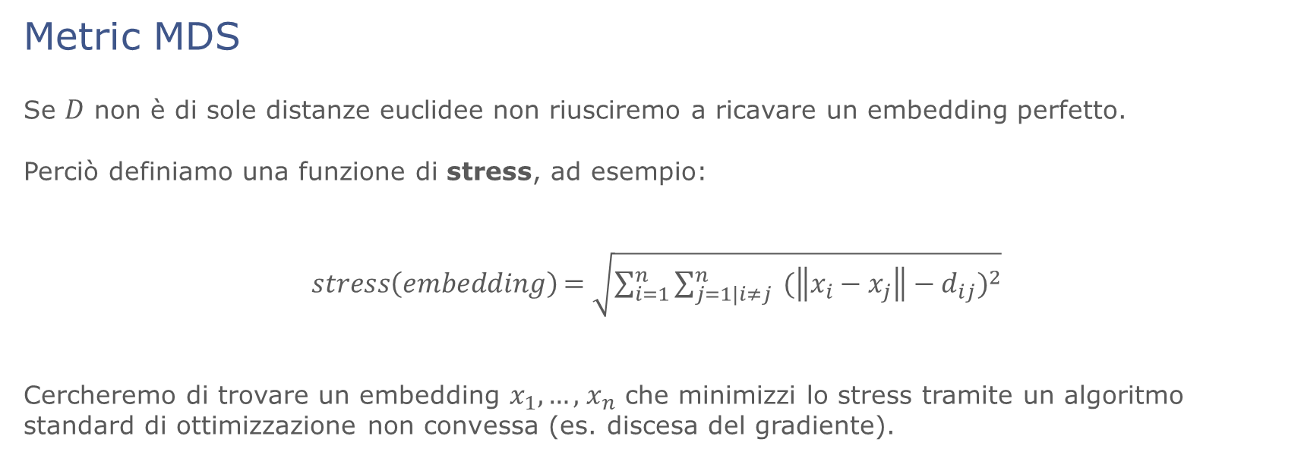
Metric MDS
Se $D$ non è di sole distanze euclidee non riusciremo a ricavare un embedding perfetto.
Perciò definiamo una funzione di stress, ad esempio:
$stress\left(embedding\right)$ $=\sqrt{\sum_{i=1}^{n}{\sum_{j=1|i≠j}^{n}{{ (\left\|x_{i}−x_{j}\right\|−d_{ij})}^{2}}}}$
Cercheremo di trovare un embedding $x_{1},…,$ $x_{n}$ che minimizzi lo stress tramite un algoritmo standard di ottimizzazione non convessa (es. discesa del gradiente).

Slide 13
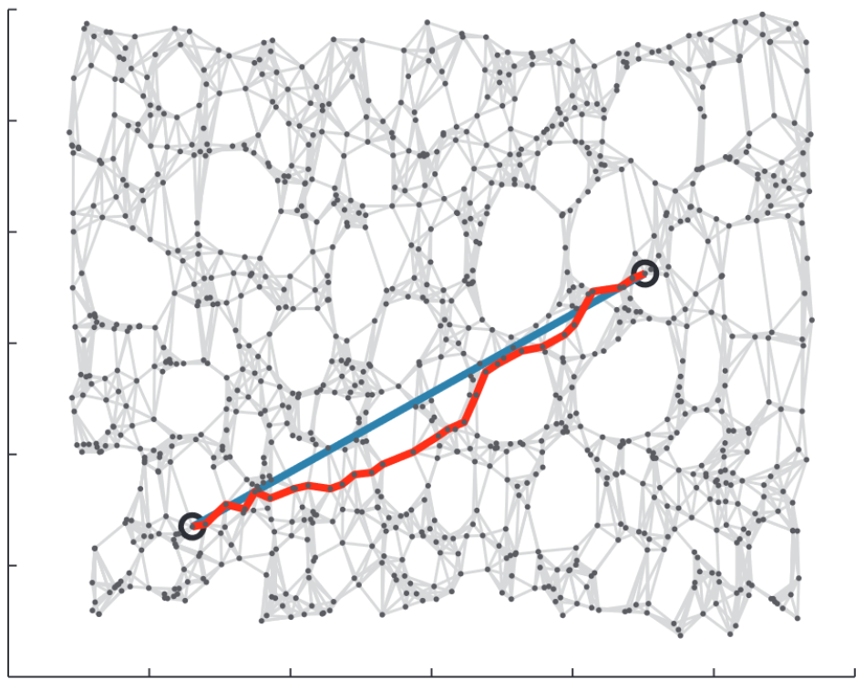
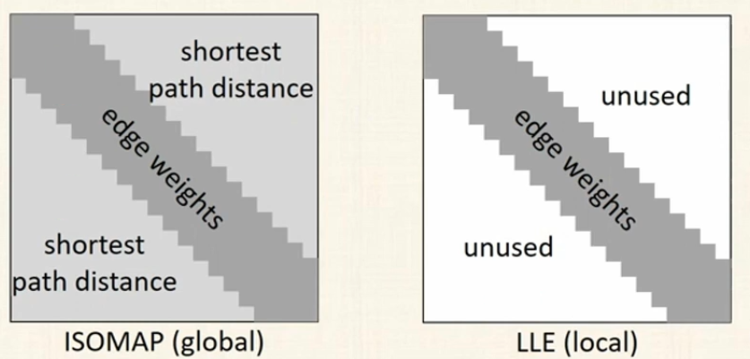
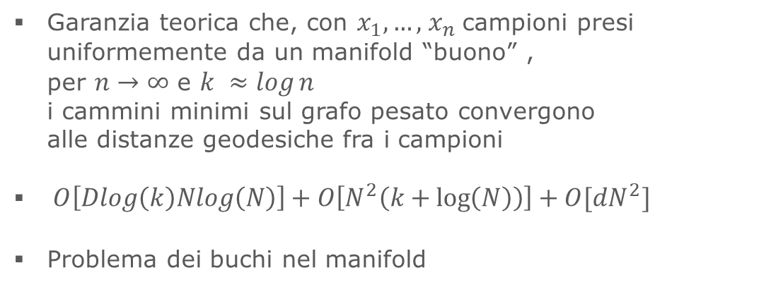
Garanzia teorica che, con $x_{1},…,$ $x_{n}$campioni presi uniformemente da un manifold “buono” , per $n→∞$ e $k ≈\log{n}$ i cammini minimi sul grafo pesato convergono alle distanze geodesiche fra i campioni
$O\left[Dlog\left(k\right)Nlog\left(N\right)\right]+O\left[N^{2}\left(k+\log\left(N\right)\right)\right]+O[dN^{2}]$
Problema dei buchi nel manifold
ISOMAP (global)
LLE (local)

Slide 14
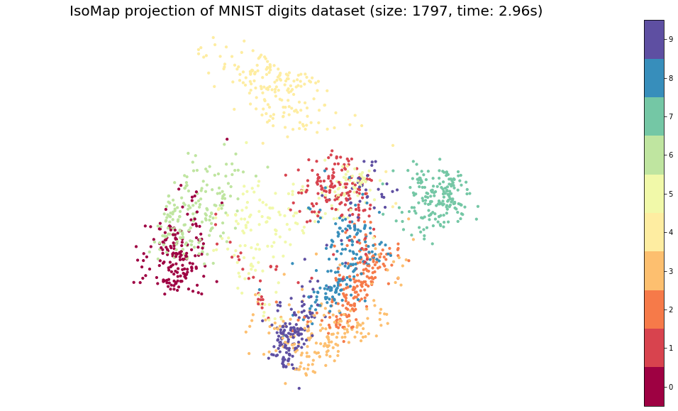

Slide 15
